Slide 1
PŮDA A ZEMĚDĚLSTVÍ
Jakub Meloun
Daniel Tureček
David Berka
4. ročník

Slide 2
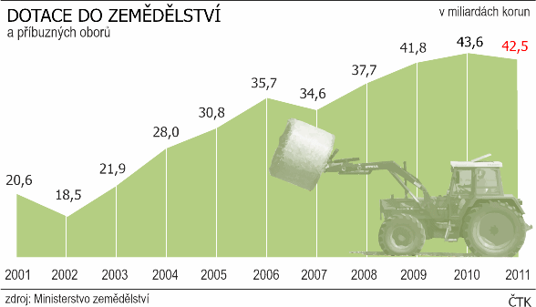
PŮDA
PŮDA JE ZDROJEM OBŽIVY OBYVATEL PLANETY.NA ÚRODNOSTI PŮDY VŽDY ZÁVISEL DALŠÍ ROZVOJ ŽIVOTA. JEN V OBLASTECH,KTERÉ ZAJISTILY OBŽIVU, MOHLI LIDÉ ROZVÍJET OBCHOD A PRŮMYSL.

Slide 3
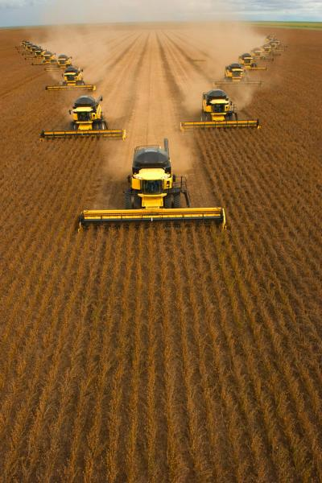
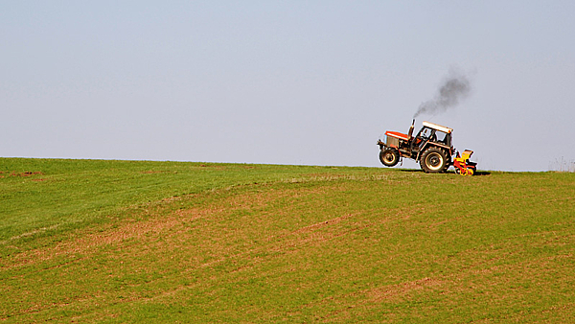
VOZIDLA ZEMĚDĚLSTVÍ

Slide 4
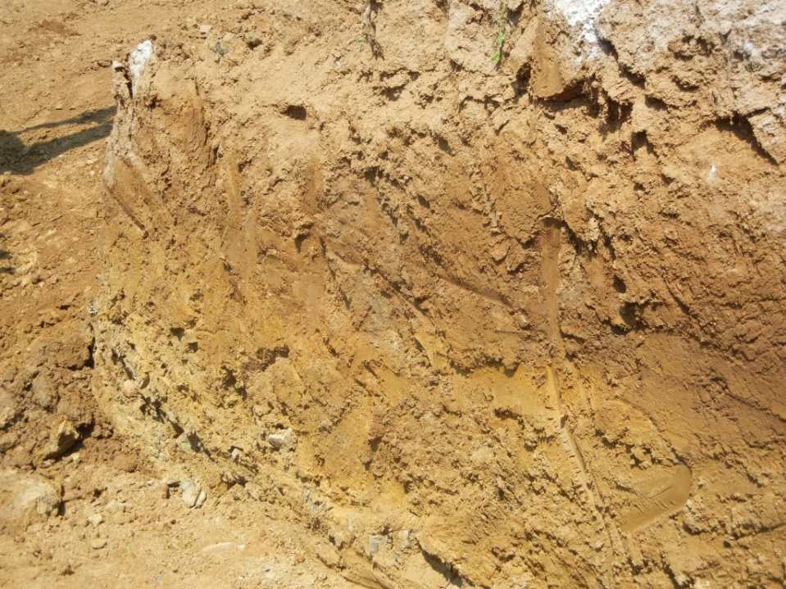
PŮDA
NYNÍ VÁM UKÁŽEME 3 DRUHY PŮDY. TOHLE JE JÍLOVITÁ PŮDA.JE TEŽKÁ, DRŽÍ SE V NÍ VODA A MÁLO ÚRODNÁ.

Slide 5
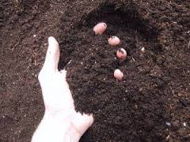
PŮDA HLINITÁ JE NEJČASTĚJŠÍ DRUH PŮDY.JE VELMI ÚRODNÁ
A PLNÁ HUMUSU.

Slide 6
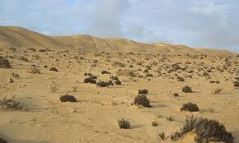
PŮDA PÍSČITÁ JE PROPUSTNÁ A NEURODNÁ.

Slide 7
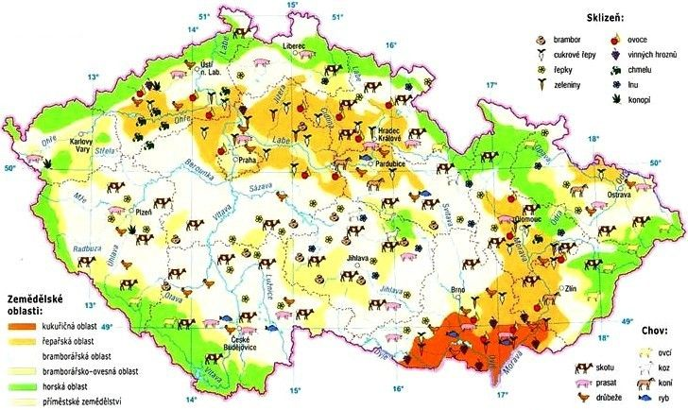
ZEMĚDĚLSTVÍ-ČR
S ROZDÍLNOU NADMOŘSKOU VÝŠKOU SE MĚNÍ PŘÍRODNÍ PODMÍNKY
DANÉ OBLASTI. V ZÁVISLOSTI NA NICH SE VYSKYTUJÍ I RŮZNÉ DRUHY
ZEMĚDĚLSKÉ VÝROBY.V NEJVYŠŠÍCH NADMOŘSKÝCH VÝŠKÁCH JE
NEJMÉNĚ ÚRODNÁ PŮDA NAZÝVANÁ PODZOL. HNĚDOZEM JE O NĚCO
ÚRODNĚJŠÍ A ČERNOZEM JE TA NEJÚRODNĚJŠÍ.

Slide 8
TO NEDÁTE
JAKÁ JE NEJÚRODNĚJŠÍ PŮDA ?
HLINITÁ
PÍSČITÁ
JÍLOVITÁ
JAKÉ VOZIDLO ZEMĚDĚLTVÍ VYJÍŽDÍ NA ZADNÍ KOLA?
KOMBAJN
TRAKTOR
MOPED S PIZZOU
CO JE VÝKONNĚJŠÍ?
TRAKTOR
NÁKUPNÍ VOZÍK (PLNÝ)
Děkujeme za pozornost

